Slide 1
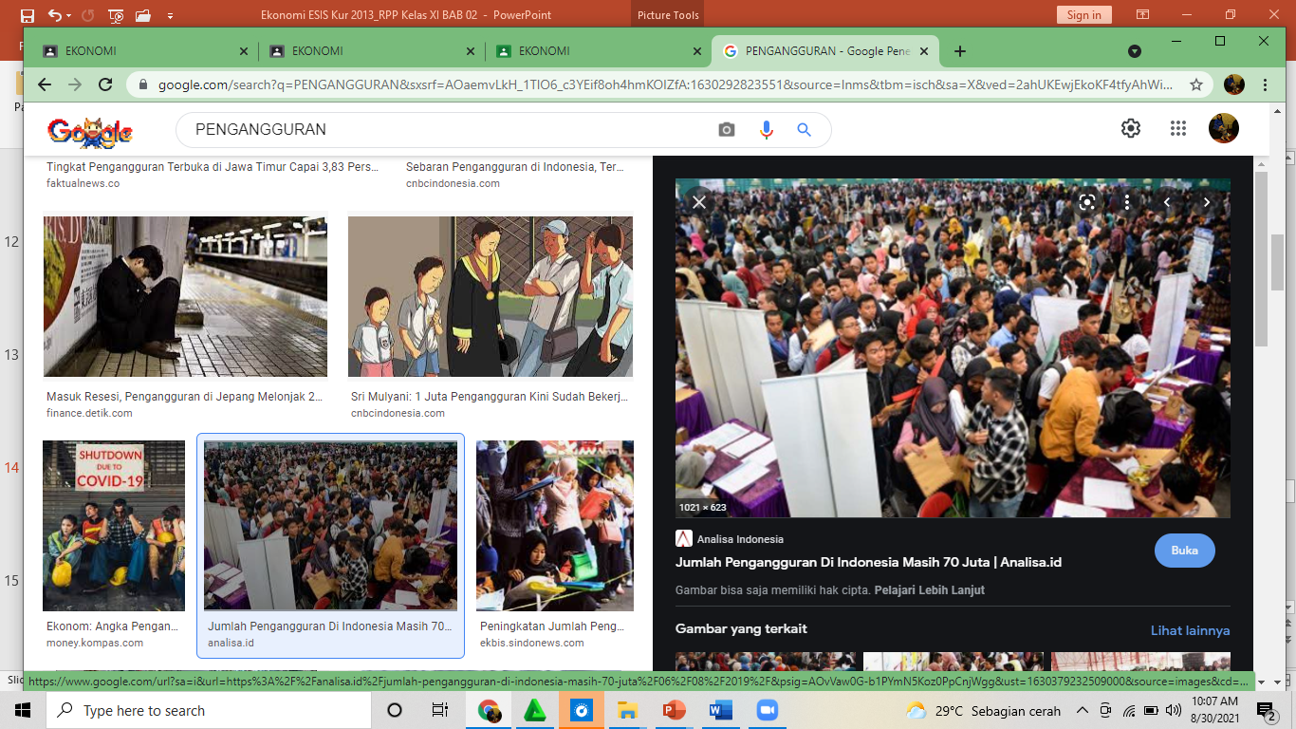
PENGGANGURAN

Slide 2
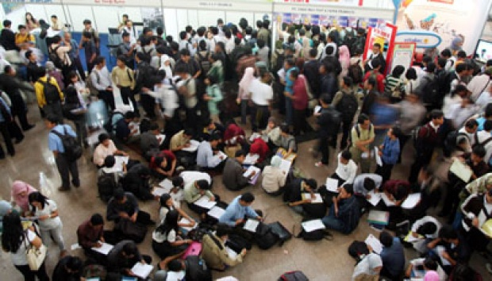
Salah satu masalah pembangunan di Indonesia adalah pengangguran. Dampak negatif pengangguran tidak hanya berkaitan pada masalah ekonomi melainkan akan menimbulkan masalah kerawanan sosial.
Pengangguran merupakan salah satu masalah pembangunan ekonomi di Indonesia
Sumber gambar: http://statik.tempo.co/data/2011/07/07/id_82776/82776_620.jpg

Slide 3

9
Pengangguran
Tingkat Pengangguran
Penganggur adalah orang yang tidak mempunyai pekerjaan, sedang mencari pekerjaan, atau sedang mempersiapkan suatu usaha baru.
Tingkat pengangguran adalah perbandingan antara jumlah penganggur dan jumlah angkatan kerja dalam kurun waktu tertentu yang dinyatakan dalam persentase.

Slide 4

2. Jenis Pengangguran dan Penyebabnya
10
Jenis Pengangguran Menurut Faktor Penyebab Terjadinya
Pengangguran konjungtur/siklis adalah pengangguran akibat turunnya kegiatan perekonomian
Pengagguran struktural adalah pengangguran akibat perubahan struktur atau komposisi perekonomian

Slide 5


Pengangguran friksional adalah pengangguran akibat kesulitan temporer dalam mempertemukan pemberi kerja dan pelamar kerja
11
Pengangguran musiman adalah pengangguran saat pergantian musim. Contohnya saat menunggu panen

Slide 6
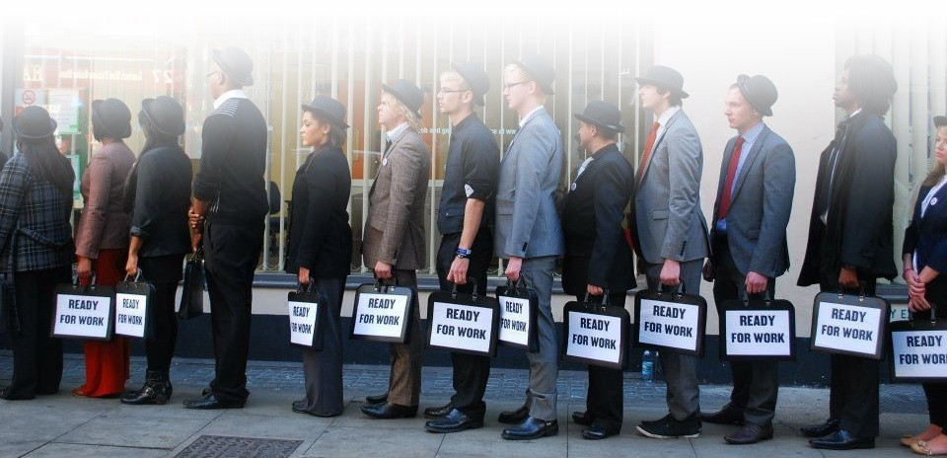
b. Jenis Pengangguran Menurut Lama Waktu Kerja
12
Pengangguran terbuka adalah saat orang sama sekali tidak bekerja dan berusaha mencari kerja
Setengah menganggur adalah saat orang bekerja tapi tenaganya kurang termanfaatkan
Pengangguran terselubung adalah saat tenaga kerja tidak bekerja optimal

Slide 7
Jenis-Jenis Pengangguran
Pengangguran Menurut Lama Waktu Bekerja
Pengangguran dapat dibedakan sebagai berikut.
Pengangguran Terselubung (Disguised Unemployment)
Pengangguran Terbuka (Open Unemployment)
Setengah Menganggur (Under Unemployment)
Pengangguran Menurut Sebab Terjadinya
Pengangguran menurut sebab terjadinya dapat dikelompokkan sebagai berikut.
Pengangguran Struktural (Structural Unemployment)
Pengangguran Friksional (Frictional Unemployment)

Slide 8
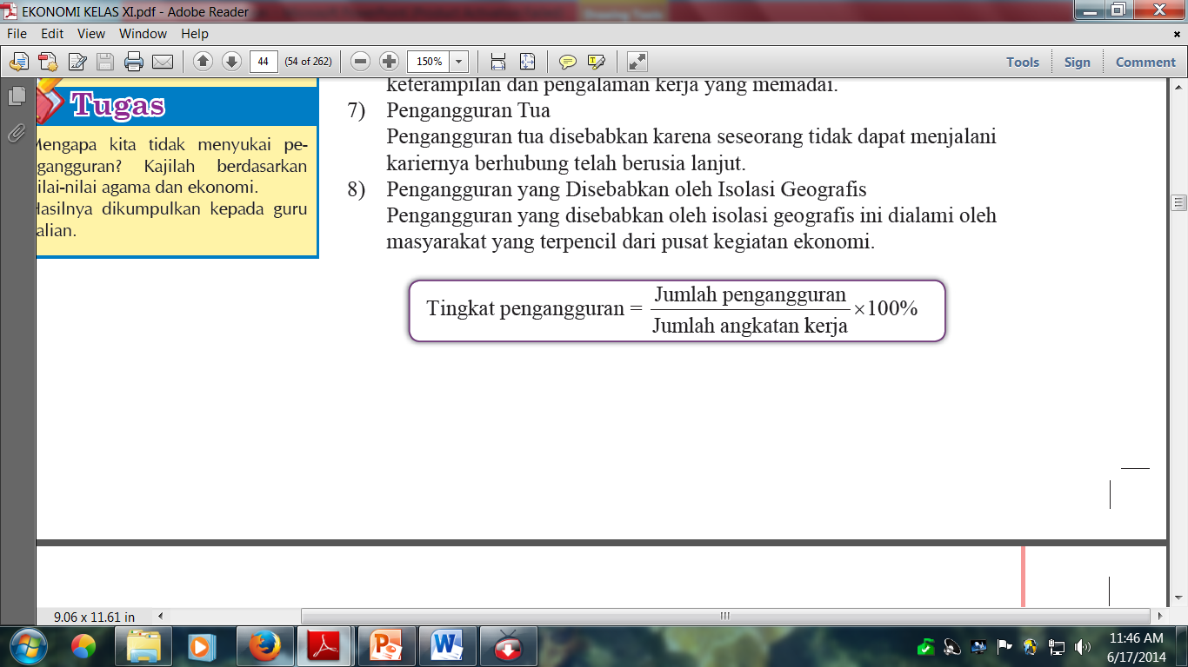
Pengangguran Musiman
Pengangguran Teknologi
Pengangguran Konjungtur
Pengangguran Muda
Pengangguran Tua
Pengangguran yang Disebabkan oleh Isolasi Geografis
Berikut disajikan rumus untuk menghitung tingkat pengangguran.

Slide 9

3. Dampak Pengangguran terhadap Pembangunan Nasional
13
Apabila tingkat pengangguran tinggi, maka nilai komponen upah akan semakin kecil. Dengan demikian nilai pendapatan nasional dan pendapatan per kapita akan semakin kecil
Apabila tingkat pengangguran tinggi, jumlah orang yang membayar pajak penghasilan berkurang. Akibatnya penerimaan negara berkurang

Slide 10

14
Semakin lama orang menganggur, semakin besar beban psikologis yang harus ditanggung
Semakin banyak orang menganggur, semakin besar biaya sosial yang harus ditanggung. Contohnya biaya keamanan dan biaya peradilan atas peningkatan kriminalitas

